Slide 1


Les impacts budgétaires de la 6ème réforme de l’Etat pour les institutions régionales bruxelloises, la Région wallonne et la Fédération Wallonie-Bruxelles
Océane Bertrand
Sous la direction de Robert Plasman et Ilan Tojerow
Dulbea
Le 13 septembre 2016

Slide 2
Introduction
Les étapes de la fédéralisation :
  1970 : Communautés culturelles
  1980 : Transfert + Régions wallonne et flamande
  1989 : RBC + transfert + financement
  1970 : Etat fédéral + transfert + refinancement
  2001: Transfert + autonomie fiscale + financement
6ème réforme de l’Etat : transfert + financement
Les Communautés : les allocations familiales, les soins de santé, l’aide aux personnes âgées/handicapées et les infrastructures hospitalières
Les Régions : l’emploi et les dépenses fiscales

Slide 3
Plan
Partie 1: Incidences de la 6ème réforme de l’Etat sur le budget des différentes entités fédérées
Partie 2 : Incidences budgétaires de la clé 80-20 appliquée à Bruxelles
Partie 3 : Incidences budgétaires de la clé de financement des étudiants étrangers
Partie 4 : Difficultés financières causées par la 6ème réforme de l’Etat

Slide 4
Clé 80-20
Les francophones > 80% de la population bruxelloise
L’application de clés plus favorables à la FWB
Exemple : masse TVA
+ 260 millions €
+ 170 millions €
+ 90 millions €

Slide 5
Clé 80-20
L’application de clés plus favorables à la FWB
Effet global :
 | 85-15 | 90-10 | 95-5
Masse TVA | +86 120 000 € | +171 977 000 € | +257 834 000 €
Produit IPP | +32 846 000 € | +65 599 000€ | +98 352 000 €
Hôpitaux | +519 000 € | +1 037 000 € | +1 556 000 €
Droit de tirage | +11 375 000 € | +22 751 000 € | +34 126 000 €
Total | +130 860 000 € | +261 364 000 € | +391 868 000 €
X2
X3

Slide 6
Etudiants étrangers
La dotation pour le financement des étudiants étrangers :
Les universités :
Les hautes-écoles :
67 % → 71 % inscrit dans l’enseignement francophone
Une clé 71-29 = + 4,27 millions € pour la FWB
 | Loi du 16 janvier 1989 | Loi du 13 juillet 2001 | 2013
FWB | 80 % → 2 607 €/étudiant | 67 % → 4 742 €/étudiant | → 3 904 €/étudiant
VG | 20 % → 3 907 €/étudiant | 33 % → 13 280 €/étudiant | → 3 781 €/étudiant

Slide 7
6ème réforme : modalités de financement
Pour exercer leurs compétences, les entités fédérées bénéficient de dotations fédérales
Les modalités de financement : le montant de la dépense fédérale est réparti entre les entités selon différentes clés
La répartition des transferts fédéraux ≠ la répartition des dépenses par entité fédérée

Slide 8
6ème réforme : modalités de financement
Exemple : les prestations familiales
La dotation est répartie selon les 0 à 18 ans
La répartition des dépenses ≠ la clé des 0-18 ans
Entité | > 18 ans | Entité | Taux majorés
Région bruxelloise | 17,64 % | Région flamande | 13,94 %
Moyenne nationale | 20,14 % | C. germanophone | 18,31 %
Région wallonne | 20,39 % | Moyenne nationale | 19,41 %
Région flamande | 20,47 % | Région wallonne | 24,13 %
C. germanophone | 21,92 % | Région bruxelloise | 33,50 %

Slide 9
6ème réforme : modalités de financement
La répartition de la dotation (6,474 milliards d’euros) en fonction des 0-18 ans et des dépenses réelles
Les pertes et les gains des Communautés
Entités | Clé 0-18 ans | Dépenses réelles | Ecart
FWB | 2 115 500 000 € (32,67 %) | 2 168 957 500 € (33,50 %) | - 53 457 500 €
VG | 3 561 900 000 € (55,01 %) | 3 508 531 550 € (54,19 %) | + 53 368 450 €
Cocom | 754 600 000 € (11,65 %) | 763 343 550 € (11,79 %) | - 8 743 550 €
C. germanophone | 42 500 000 € (0,66 %) | 34 314 850 € (0,53 %) | + 8 185 150 €
Entité | > 18 ans | Entité | Taux majoré
Région bruxelloise | 17,64 % | Région flamande | 13,94 %

Slide 10
6ème réforme : modalités de financement
Effet global :
Entités | FWB et RW | Cocom et RBC | VG
Allocations familiales | - 53 457 000 € | - 8 744 000 € | + 53 368 000 €
Soins de santé | - 8 701 000 € | + 24 546 000 € | - 15 845 000 €
Personnes âgées | -81 749 000 € | + 99 046 000 € | - 17 297 000 €
Hôpitaux | + 11 913 000 € | - 28 753 000 € | + 16 840 000 €
Emploi | - 186 963 000 € | -77 932 000 € | + 264 894 000 €
Total | - 318 957 000 € | + 8 163 000 € | + 301 960 000 €

Slide 11
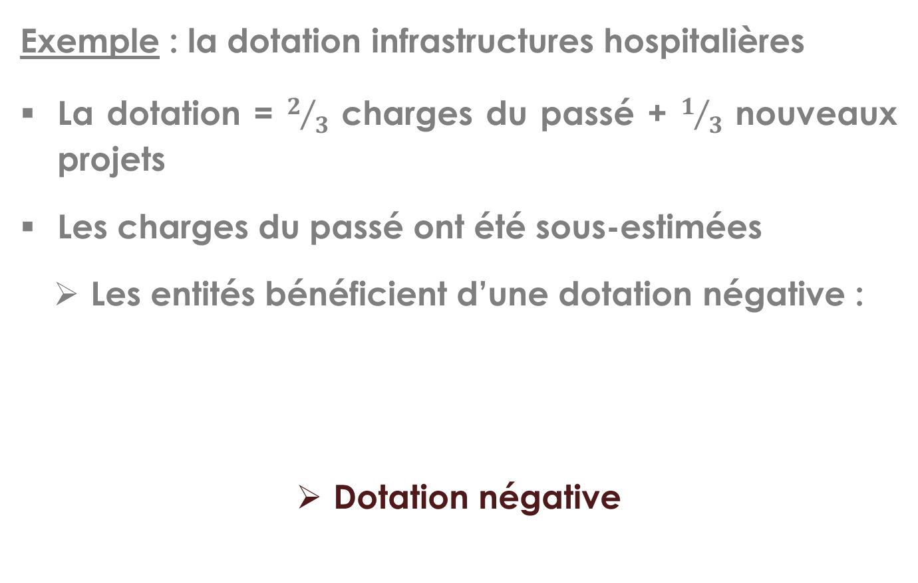
6ème réforme : Omissions de charges
Exemple : la dotation infrastructures hospitalières
La dotation = $2/3$ charges du passé + $1/3$ nouveaux projets
Les charges du passé ont été sous-estimées
Les entités bénéficient d’une dotation négative :
Dotation négative
Entités | Charges du passé | Dotation | Ecart
FWB et RW | 245 000 000 € | 195 769 000 € | -49 231 000 €
VG | 514 000 000 € | 345 475 000 € | - 168 525 000 €
Cocom | 69 500 000 € | 53 000 000 € | -16 500 000 €
C. germanophone | 5 700 000 € | 3 428 000 € | -2 272 000 €

Slide 12
6ème réforme : coûts de fonctionnement
Les matières sociales :
La charge de travail des dossiers à traiter
  Exemple : les prestations familiales (-26 millions € pour la RW et -580 mille € pour BXL)
Le personnel (recrutement, formation, salaire, etc.)
  Exemple : à Bruxelles, 100 ETP supplémentaires = 9,2 millions €
Les cotisations pension (678 754 € pour la RW et 100 000 € pour BXL)
Le bilinguisme à Bruxelles

Slide 13
6ème réforme : coûts de fonctionnement
Le bâtiment et les locaux
  En Wallonie : la rénovation du bâtiment provisoire (1,8 millions €) et le mobilier et le matériel informatique (18 443 €) + le bâtiment définitif
  A Bruxelles : l’achat du bâtiment de Famifed
Le matériel informatique (380 500 € pour le RW)
Les applications informatiques (coût fixe min de 5 millions €)
Le transfert de données

Slide 14
6ème réforme : coûts de fonctionnement
Les politiques d’emploi :
Les frais de gestions réelles > l’enveloppe fédérale
La perte d’économies d’échelle : les titres-services
 | Région wallonne |  | Bruxelles
Frais de gestion | 70 000 € par agent transféré
Transfert financier | 54 000 € par agent transféré
Montant de la charge nette de la Région | 16 000 € par agent transféré
Montant total de la charge nette de la Région | 7 344 000 € (459 agents) | 1 616 000 € (101 agents)
 | Prix | Nombre | Coût annuel | Perte
Fédéral | 0,1210 € | 115 728 491 | 14 003 147 € | /
RW | 0,1314 € | 31 000 000 | 4 073 400 € | +320 000 €
RBC | 0,2359 € | 14 500 000 | 3 421 275 € | +1 666 775 €

Slide 15
Conclusion
Dépenses de missions : les dotations sont réparties en fonction de clés qui ne correspondent pas à la répartition des dépenses.
Omission de charges : la sous-estimation des charges du passé des infrastructures hospitalières provoque une dotation négative.
Dépenses de fonctionnement : les dotations ne tiennent pas compte des coûts liés à la perte d’économie d’échelle:
  En Wallonie : 1 € = 5 € = ↑ de 29 millions €
  A Bruxelles : 1 € = 8 €

Slide 16
Merci pour votre attention
Cette présentation est tirée d’une étude réalisée par le Département d’Economie appliquée de l’Université Libre de Bruxelles

